Slide 1


半导体知识概览
探索现代科技的基石
2025年7月

Slide 2







目录
1.
什么是半导体
2.
半导体材料
3.
半导体器件
4.
半导体制造工艺
5.
半导体应用
6.
半导体产业发展趋势
7.
总结与展望

Slide 3
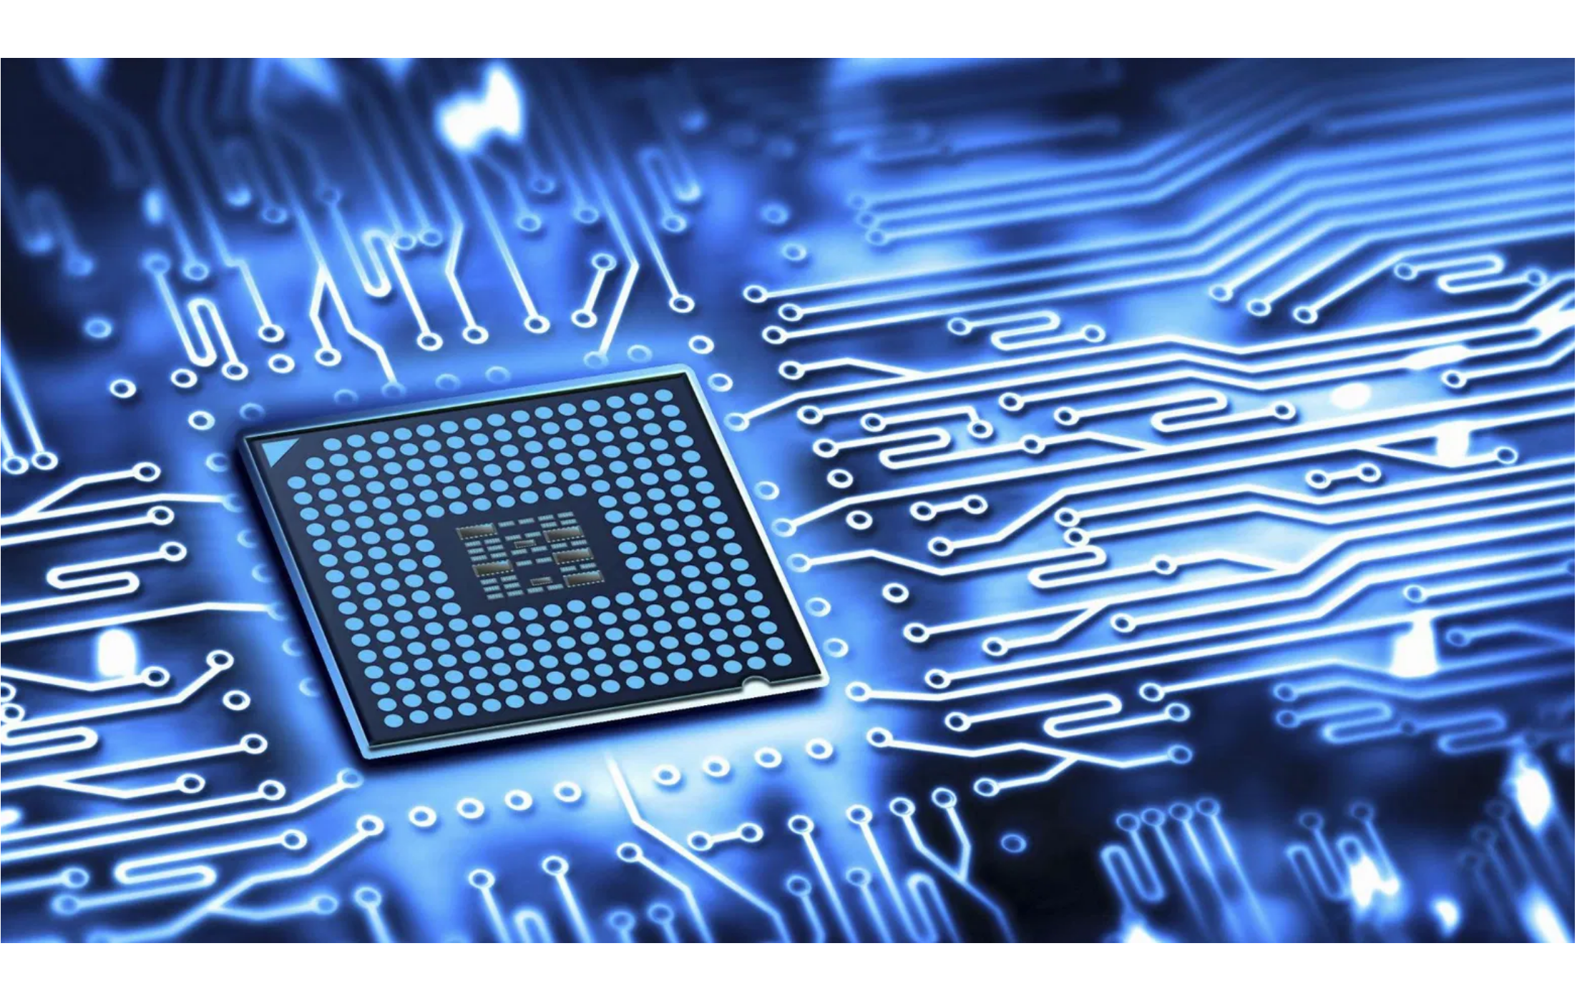



什么是半导体
定义与特性
半导体
是指常温下导电性能介于导体与绝缘体之间的材料。其电
导率随着温度的升高而增大，与金属导体的性质相反。
半导体的电导率可通过掺杂、光照、温度变化等方式进行控制，这一特性使其成为现代电子工业的基础材料。
能带结构：具有价带和导带，中间存在能隙
载流子：电子和空穴共同参与导电过程
掺杂效应：通过掺杂可形成N型和P型半导体
温度敏感性：温度升高导致电导率增大
2023年全球半导体芯片公司TOP10（数据来源：第一财经）

Slide 4


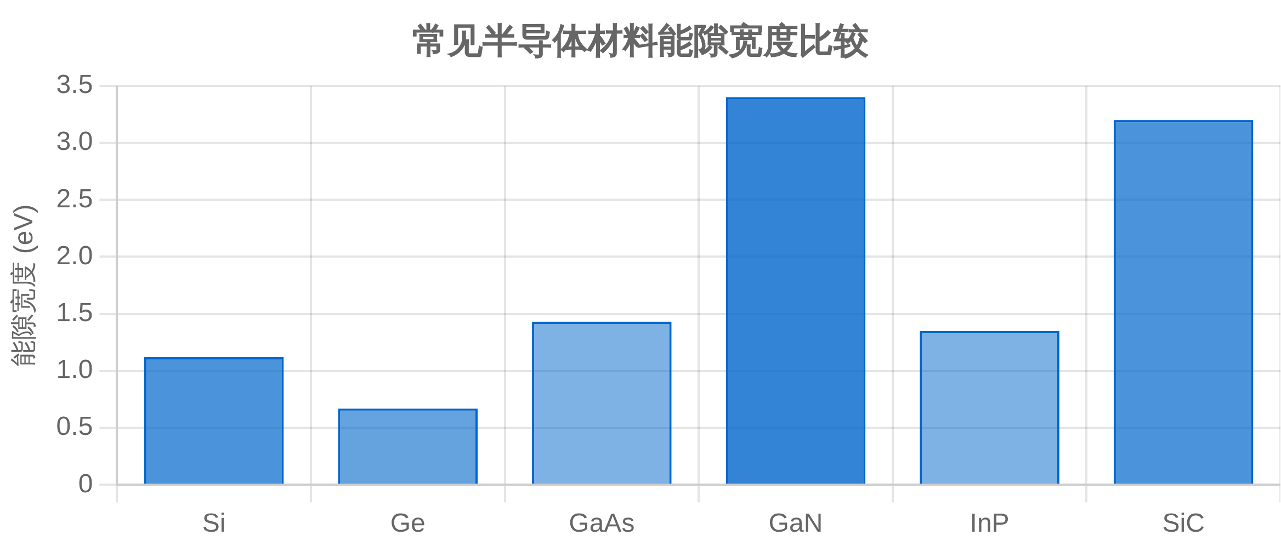
半导体材料
主要半导体材料分类
半导体材料按化学成分可分为
元素半导体
、
化合物半导体
和
有机
半导体
。其中元素半导体主要是指硅(Si)和锗(Ge)，它们是目前应
用最广泛的半导体材料。
类型
代表材料
主要特点
元素半导体
硅(Si)、锗(Ge)
资源丰富，工艺成熟
III-V族化合物
GaAs、GaN、InP
高电子迁移率，适合高频器件
II-VI族化合物
CdS、ZnO、CdTe
光电特性好，适合光电器件
有机半导体
聚噻吩、PEDOT
柔性好，成本低，环保
常见半导体材料分类及应用（数据来源：搜狐科技）

Slide 5

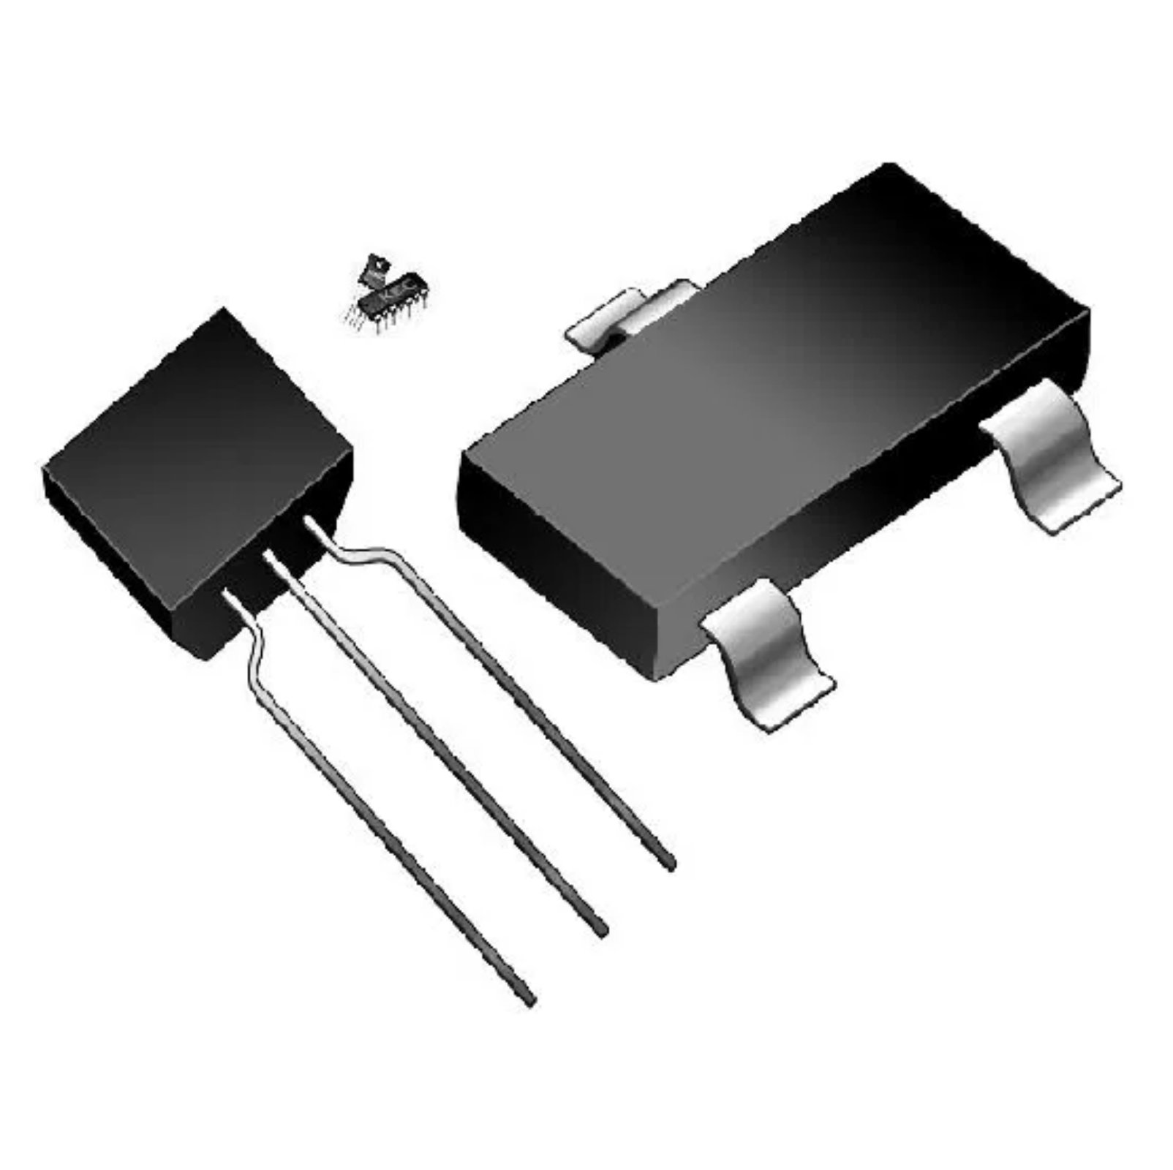


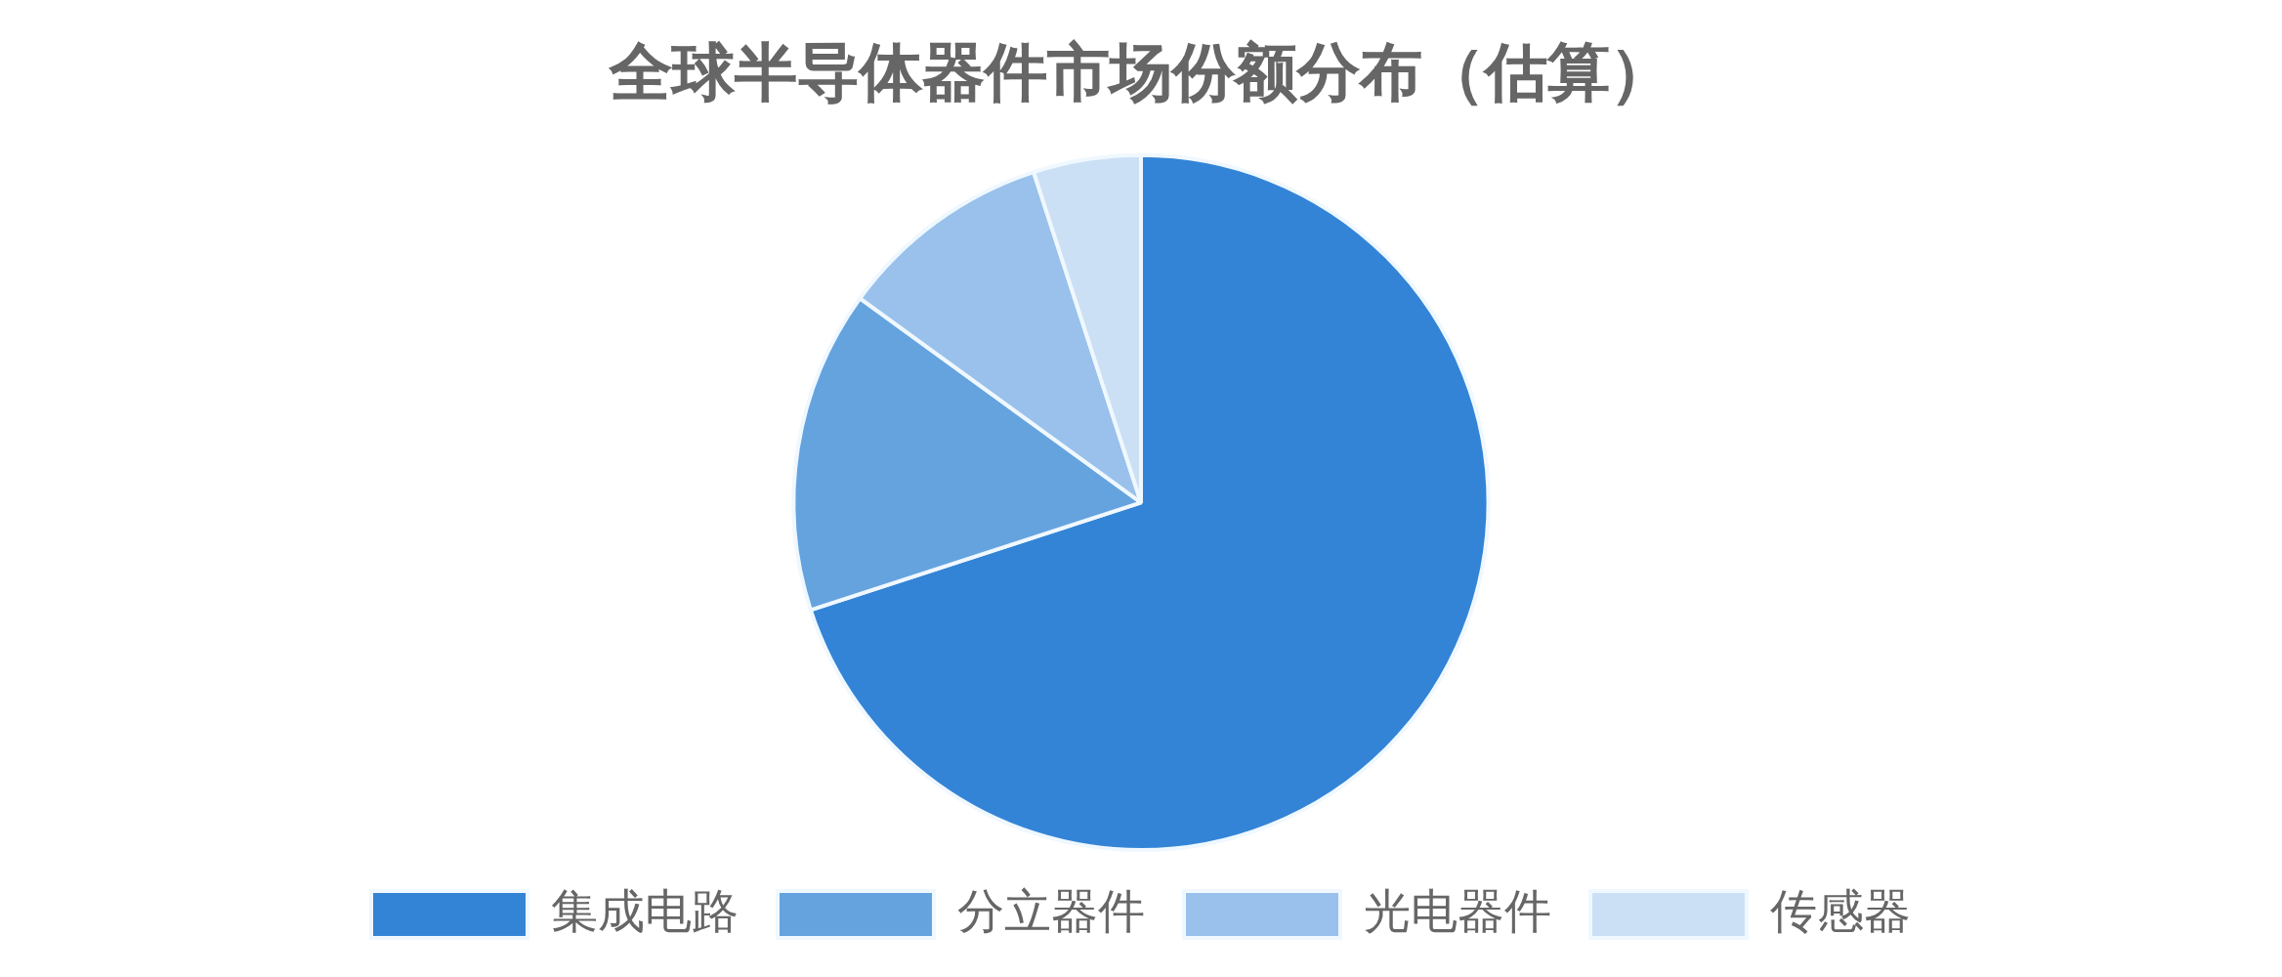
半导体器件
主要半导体器件类型
半导体器件是利用半导体材料制成的各种电子元器件，是现代电
子设备的核心组件。根据功能和结构的不同，可分为
分立器件
和
集成电路
两大类。
二极管
三极管
具有单向导电性，用于整流、检波、稳压等
可实现电流放大，是基本的开关元件
场效应管
集成电路
电压控制型器件，功耗低，输入阻抗高
将多种器件集成在一个芯片上，功能强大
典型半导体器件示意图（来源：百度百科）
随着技术的发展，现代半导体器件正朝着
高集成度
、
低功耗
、
高
性能
和
微型化
方向发展。

Slide 6
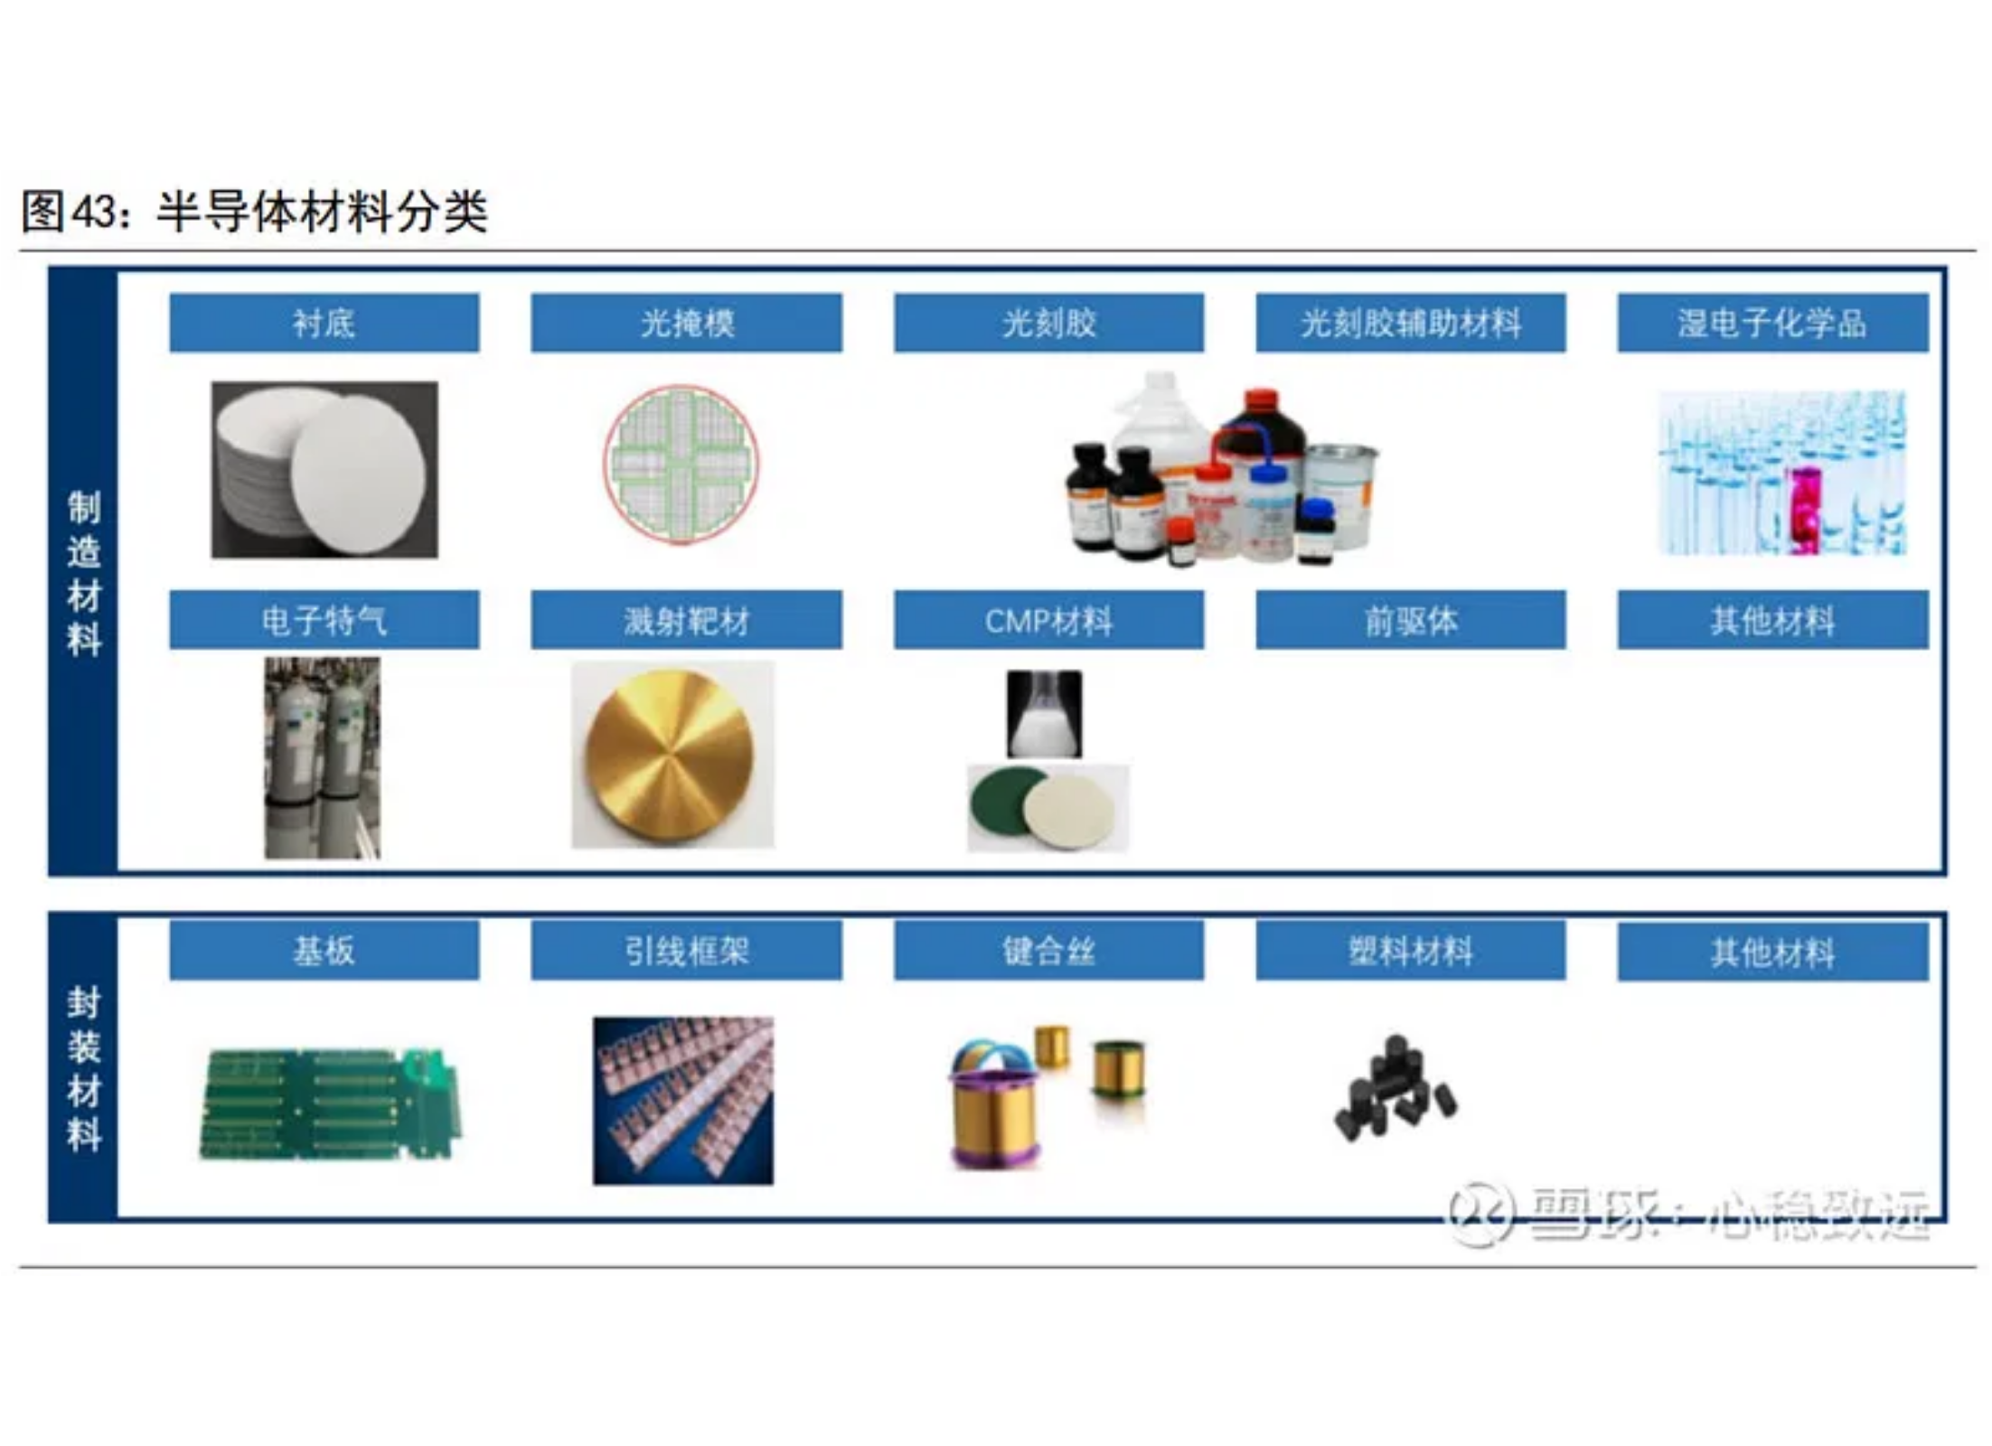
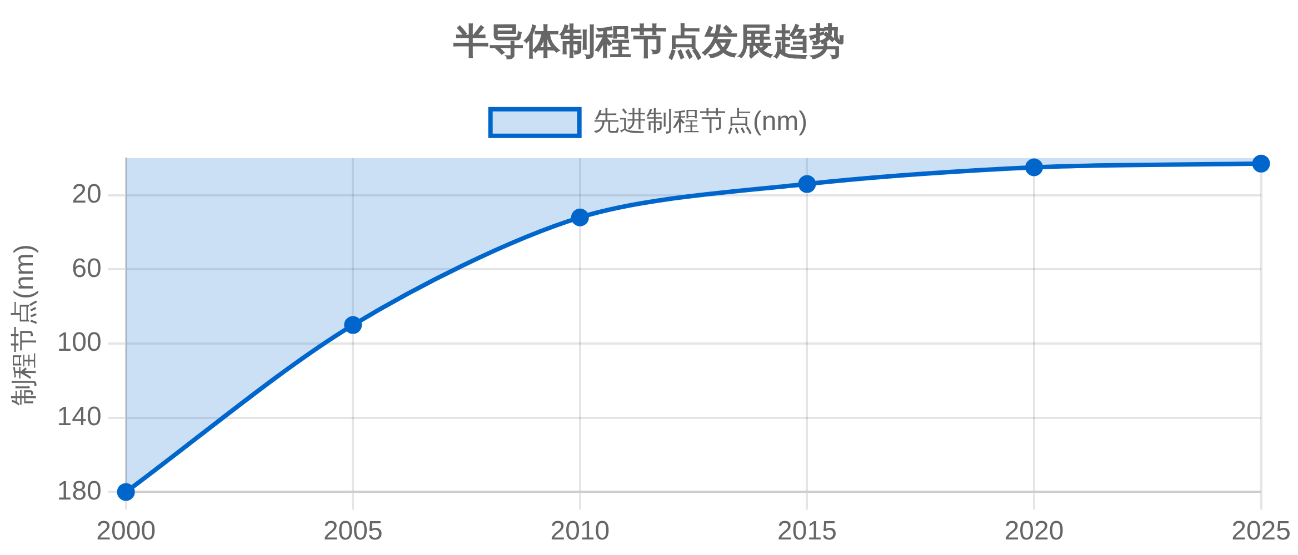
半导体制造工艺
集成电路制造流程
半导体制造是一个复杂的多步骤工艺流程，从原材料到成品芯片
需要经过数百道工序。现代集成电路制造工艺主要包括
前道工艺
和
后道工艺
两大部分。
1
晶圆制备
从高纯度多晶硅生长单晶硅锭，切割成晶圆
2
氧化与光刻
在晶圆表面生长氧化层，通过光刻技术转移电路图形
3
刻蚀与掺杂
去除不需要的材料，通过离子注入等方式掺入杂质
4
薄膜沉积
沉积导体、绝缘体等多层材料形成互连结构
半导体材料分类与工艺流程（来源：雪球）
5
封装与测试
切割晶圆，将芯片封装并进行电气测试

Slide 7

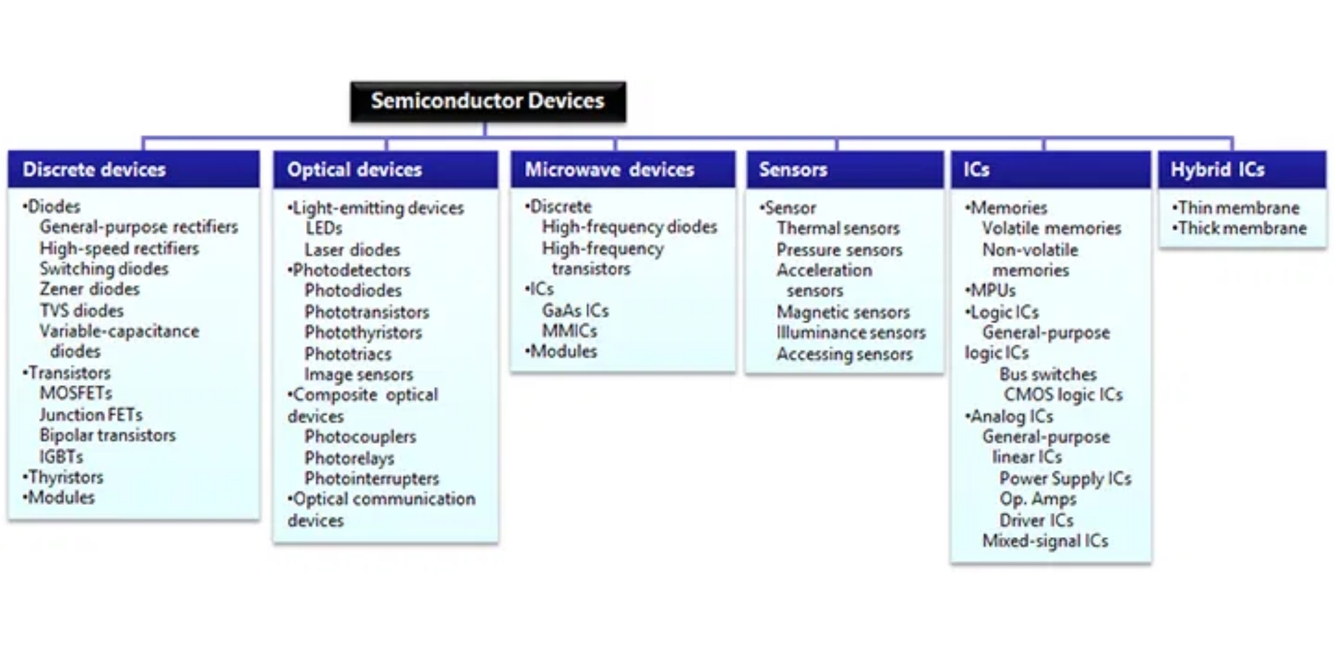


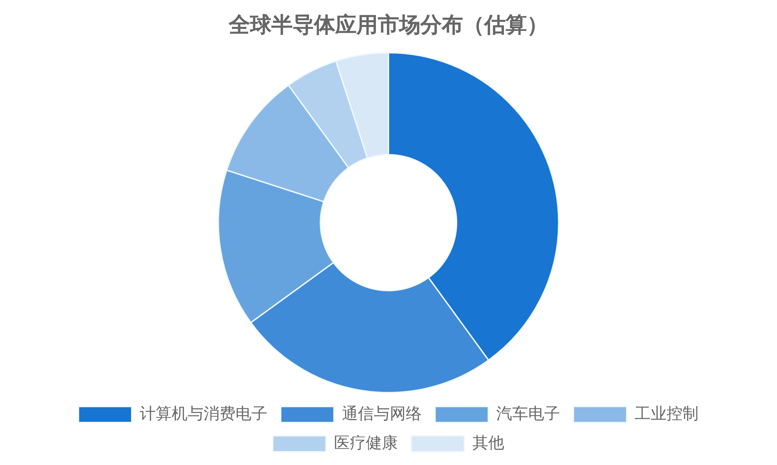


半导体应用
半导体在各领域的应用
半导体技术已渗透到现代社会的各个领域，成为推动科技进步的核心动力。从消费电子到工业控制，从通信网络到医疗设备，半导体无处不在。
计算机与消费电子
通信与网络
CPU、GPU、存储器、显示驱动等核心组件
5G基站、路由器、射频芯片、光通信模块
半导体器件类型及应用（来源：东芝半导体）
汽车电子
医疗与健康
自动驾驶系统、车载娱乐、动力控制单元
医学影像设备、可穿戴健康监测、植入式设备

Slide 8
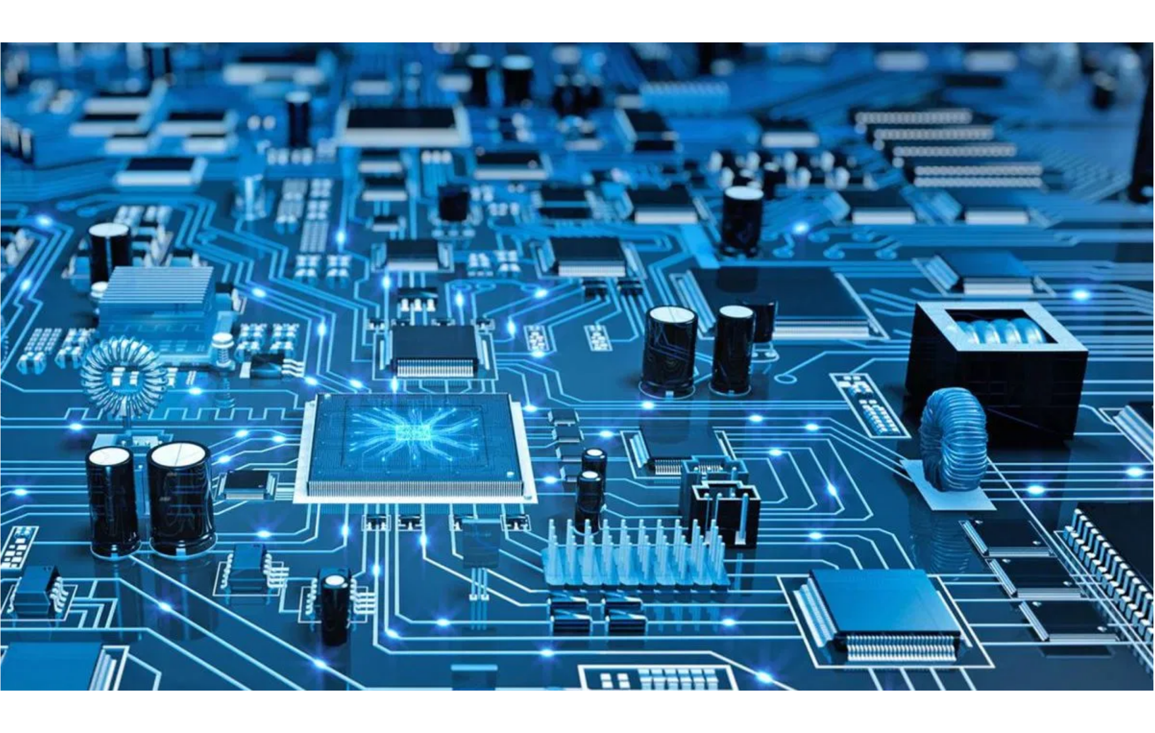


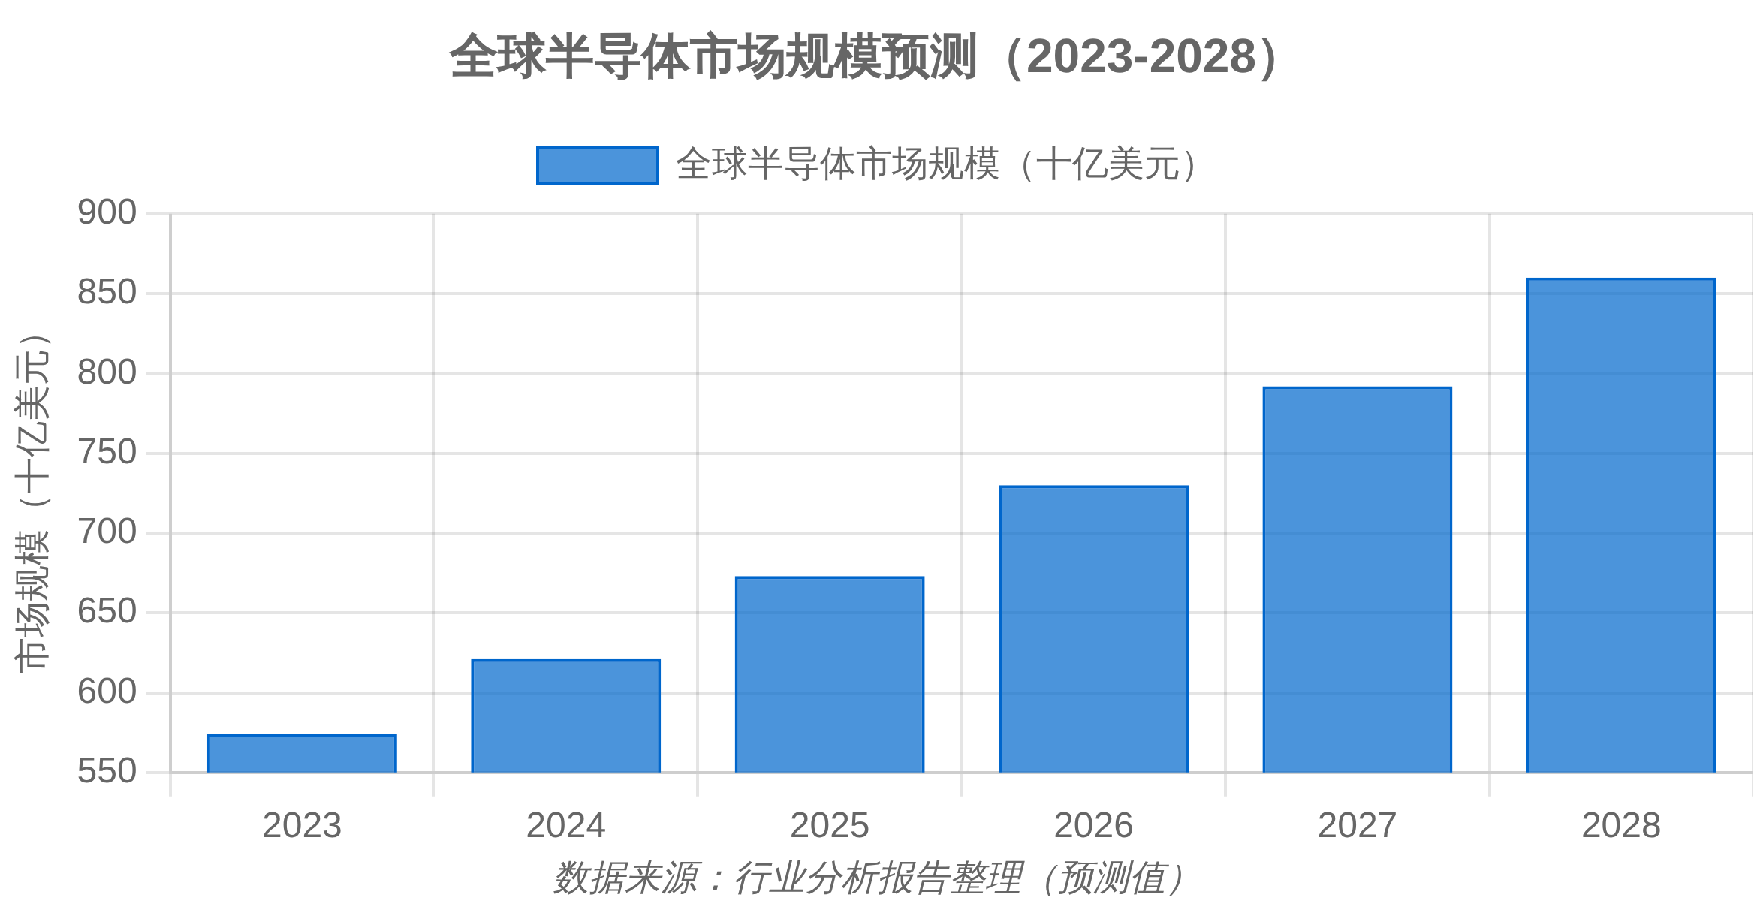

半导体产业发展趋势
未来发展方向
随着数字化转型和智能化浪潮的推进，半导体产业正迎来新一轮
技术革新和市场扩张。未来几年，行业将围绕
先进工艺
、
特色工
艺
和
先进封装
三大方向发展。
摩尔定律的延续与挑战
从传统平面工艺向3D立体结构转变，突破物理极限
AI专用芯片崛起
针对人工智能训练和推理的专用架构芯片需求激增
现代电子中半导体材料的创新应用（来源：Market Research Intellect）
异构集成与先进封装
Chiplet技术和系统级封装成为提升性能的新路径

Slide 9
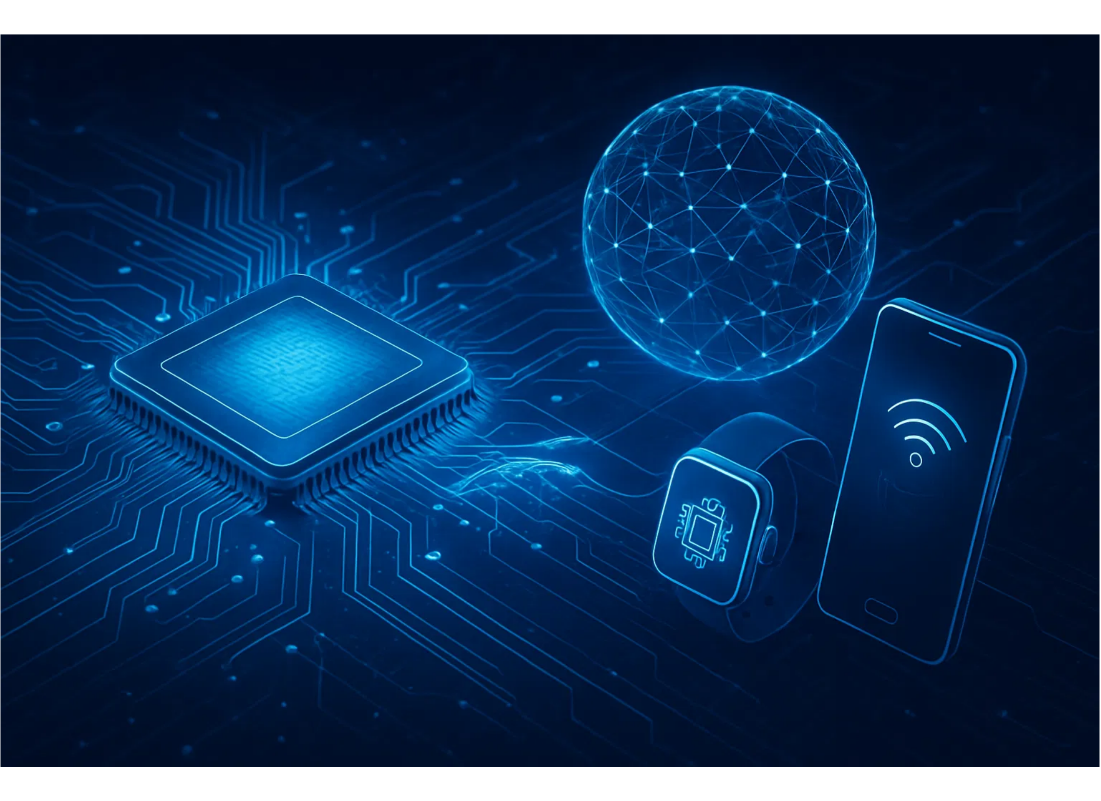


总结与展望
半导体技术的重要性
半导体技术作为现代信息社会的基石，已经深刻改变了人类的生活方式和生产方式。从个人电子设备到工业自动化，从通信网络到医疗设备，半导体无处不在。
半导体产业是国家战略性产业，关系到国家科技实力和经济安全
半导体技术创新正在加速，摩尔定律虽面临挑战但仍在延续
新材料、新结构和新工艺是突破当前技术瓶颈的关键方向
未来展望
"随着量子计算、人工智能和物联网的发展，半导体技术将迎来新一轮革命性突破，为人类社会带来更加智能、高效和可持续的未来。"
半导体技术与智能设备的融合发展

Slide 10




谢谢观看
感谢您对半导体知识的关注
邮箱
网站
电话
contact@semiconductor.info
www.semiconductor-tech.com
+86 123-4567-8910
参考资料
1. 《半导体器件物理与工艺》，刘明，电子工业出版社
2. 《集成电路工艺原理》，张兴，科学出版社
3. 世界半导体贸易统计组织(WSTS)行业报告
4. 中国半导体行业协会(CSIA)产业发展白皮书

